Slide 1
Junior automatizált tesztelő szakirány
Vizsgaremek védés
Dobos Brigitta
dobosbrigi91@gmail.com

Slide 2
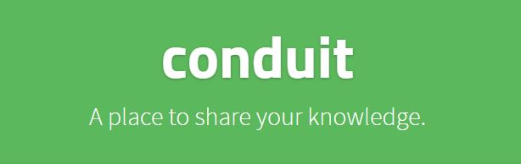
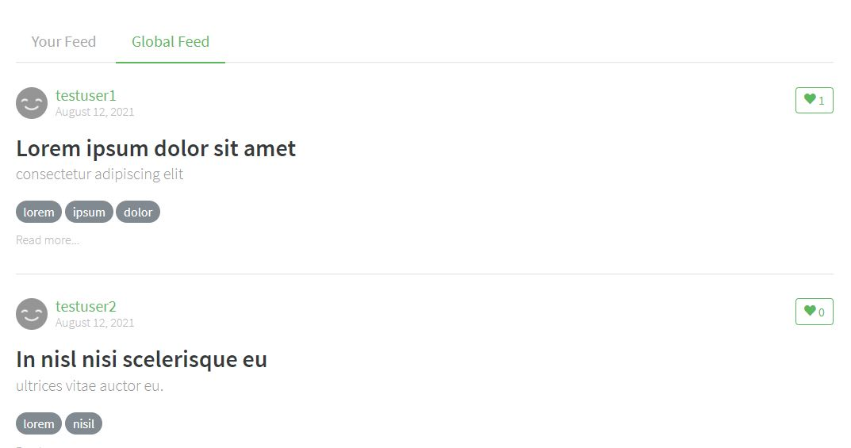
Az alkalmazás: Conduit Blog Application
TC01:
Regisztráció
Ismételt és sorozatos adatbevitel adatforrásból
TC02:
Bejelentkezés
kijelentkezés
Ismételt és sorozatos adatbevitel adatforrásból
TC03:
Adatkezelési nyilatkozat használata
Adatok listázása
Több oldalas lista bejárása
Új adat bevitel
Meglévő adat módosítás
Adat vagy adatok törlése
Adatok lementése felületről

Slide 3
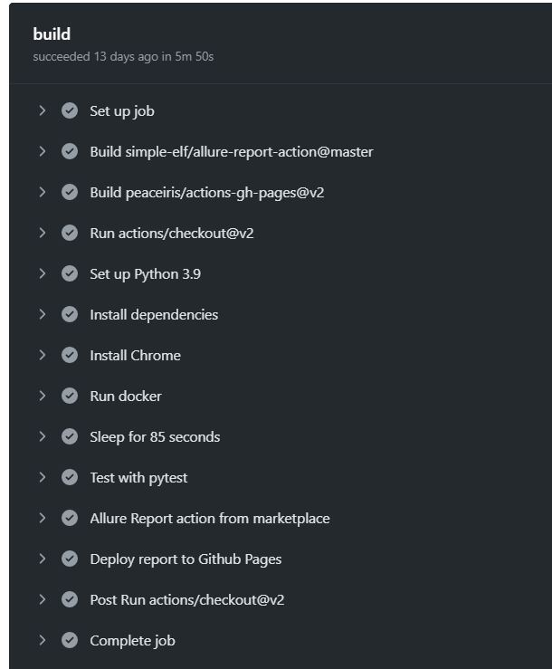
Automatizálás
1. lépés: .yml fájl létrehozása a repositoryban
2. lépés: teljes futtató környezet telepítése:
Python
Python csomagok
Webböngésző
Docker compose segítségével alkalmazás indítása
3. lépés: Pytest
4. lépés: Allure Report

Slide 4
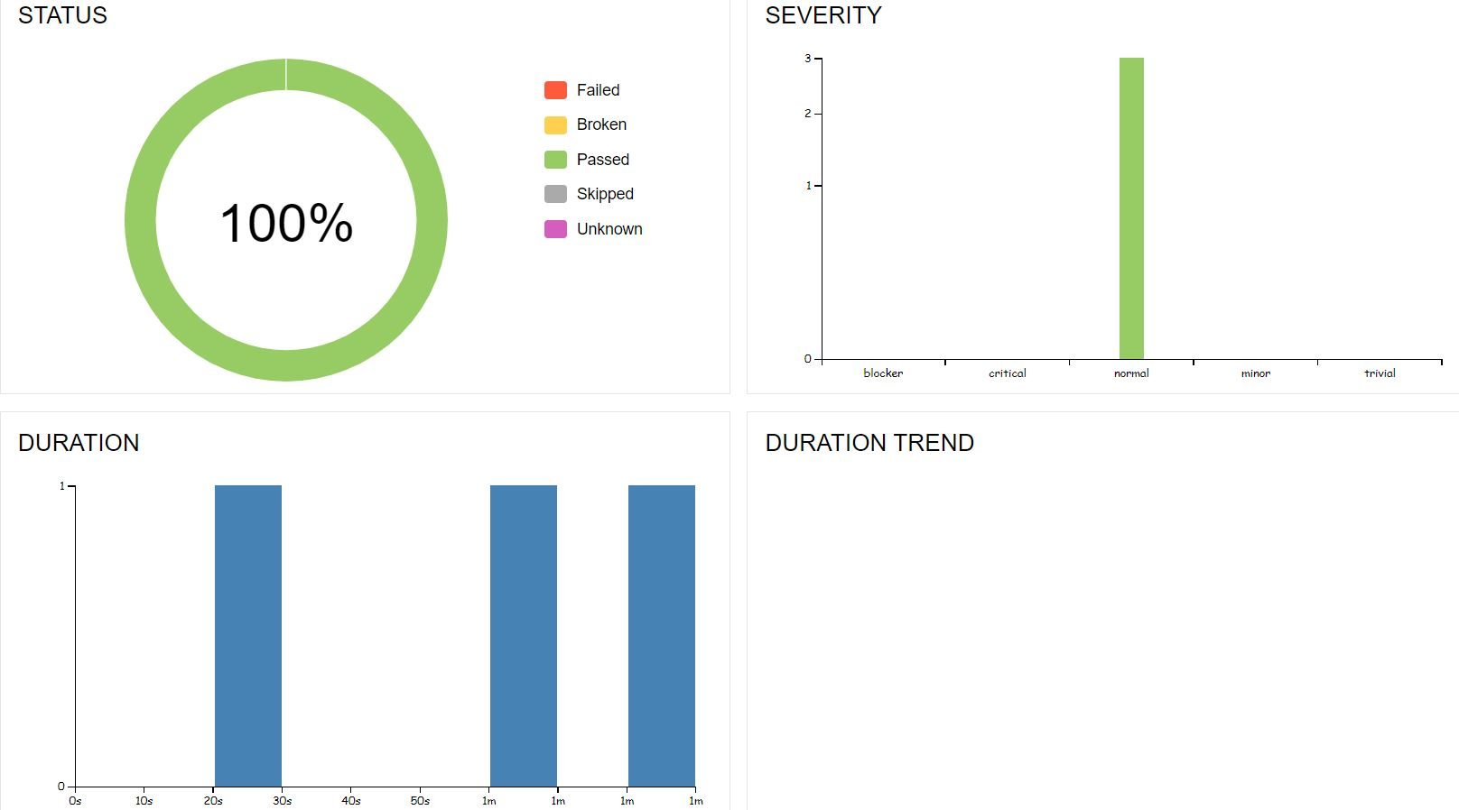

Vezetői tesztjelentés
https://dobosbrigi91.github.io/conduit

Slide 5
Köszönöm a figyelmet!

